Slide 1



Дослідження ефективності code coverage в автоматизованому тестуванні веб-застосунків
Кваліфікаційна робота
Виконав: Кунченко Данило Вячеславович, ІПЗм-23-2
Науковий керівник: Проф. Лєсна Н.С
2025

Slide 2

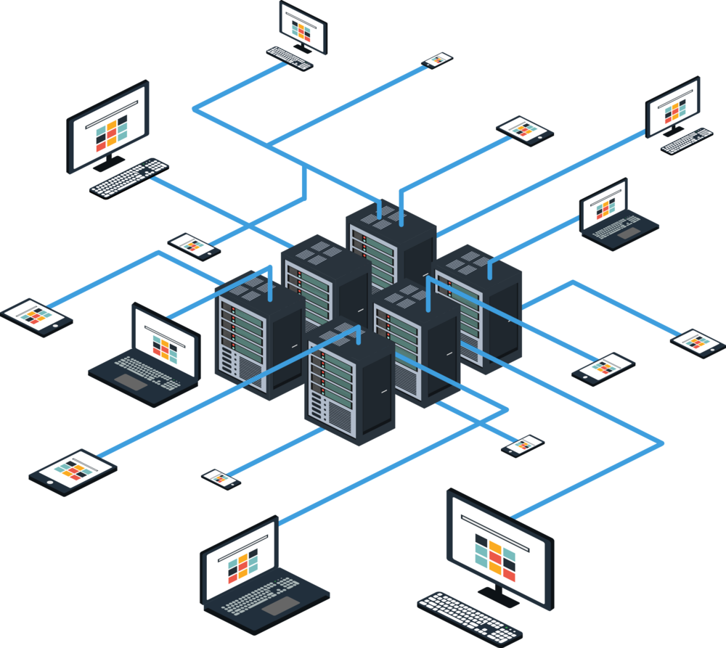
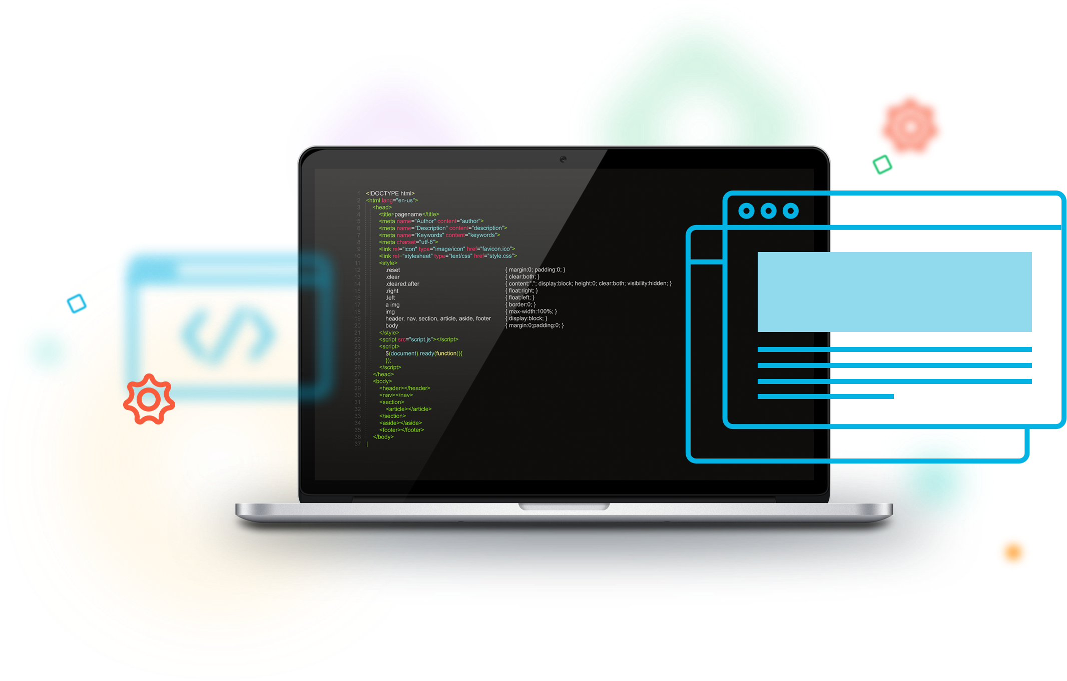

Аналіз предметної галузі
Веб-застосунки у сучасному світі
Зростання вимог до якості ПЗ
Роль code coverage

Slide 3


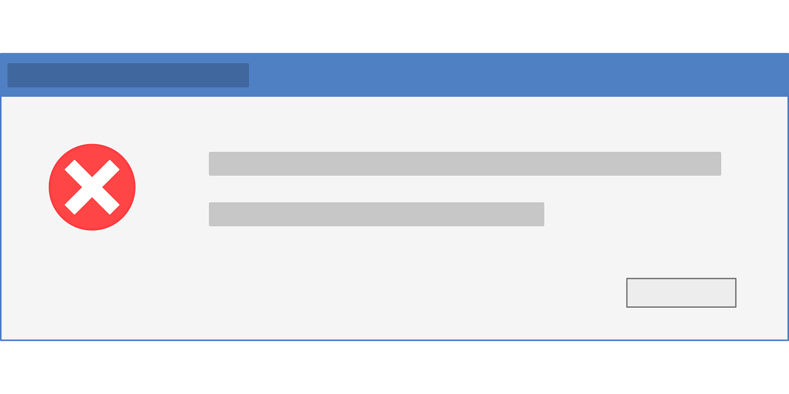
Аналіз предметної галузі
Обмеження високого code coverage
Мета дослідження
Предмет дослідження

Slide 4
Огляд й аналіз літературних, наукових джерел
Користь використання метрик покриття коду
01
Недоліки використання метрик покриття коду
02

Slide 5
Постановка задачі
ЗАДАЧІ ДОСЛІДЖЕННЯ:
Визначення взаємозв'язку між рівнем покриття коду та якістю веб-застосунків.
Аналіз проблем, пов'язаних з досягненням високого покриття коду.
Впровадження та аналіз автоматизованих тестів для оцінки покриття коду.
ВИБРАНІ ПРОГРАМНІ ЗАСОБИ:
PHP
Codeception
Xdebug
ВХІДНІ ДАНІ:
Веб-застосунок Article Hub, розроблений на основі фреймворку Symfony.
Тестові сценарії, написані для автоматизованого тестування.
Метрики покриття коду, отримані за допомогою Xdebug.

Slide 6
Теоретичне дослідження
PHP: Широко використовується для веб-розробки.
Codeception: Фреймворк для автоматизованого тестування, підтримує юніт, API , функціональні та приймальні тести.
Xdebug: Інструмент для вимірювання покриття коду.
Обрані методи та технології

Slide 7
Теоретичне дослідження
Встановлення та налаштування веб-застосунку Article Hub.
Встановлення та налаштування Codeception.
Інтеграція Xdebug для вимірювання покриття коду.
Виконання тестів та аналіз результатів покриття коду.
Практична реалізація

Slide 8
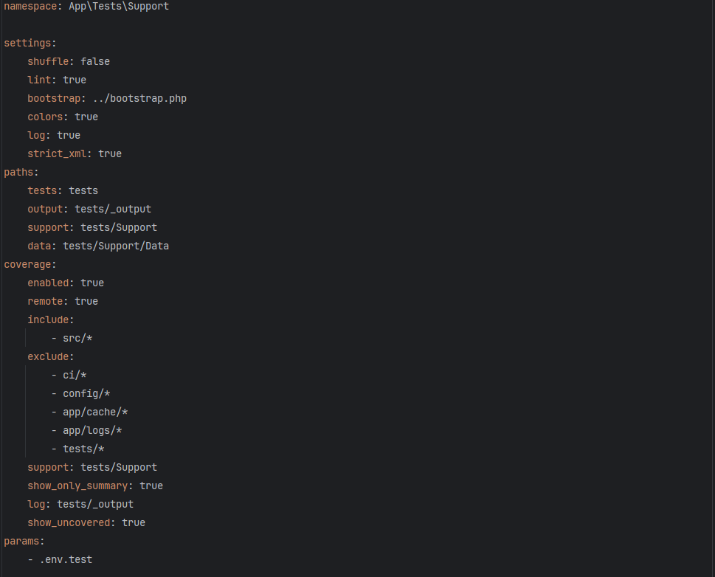
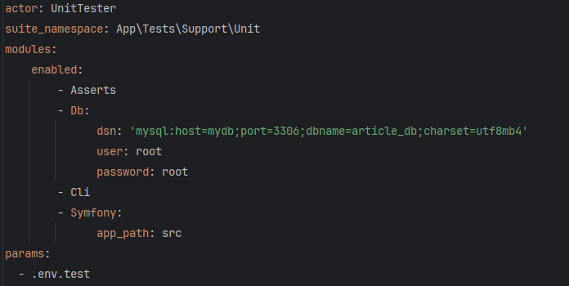
Налаштування Codeception
codeception.yml
Unit.suite.yml

Slide 9
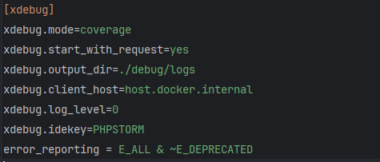
Налаштування Xdebug
xdebug.ini
Практична реалізація

Slide 10
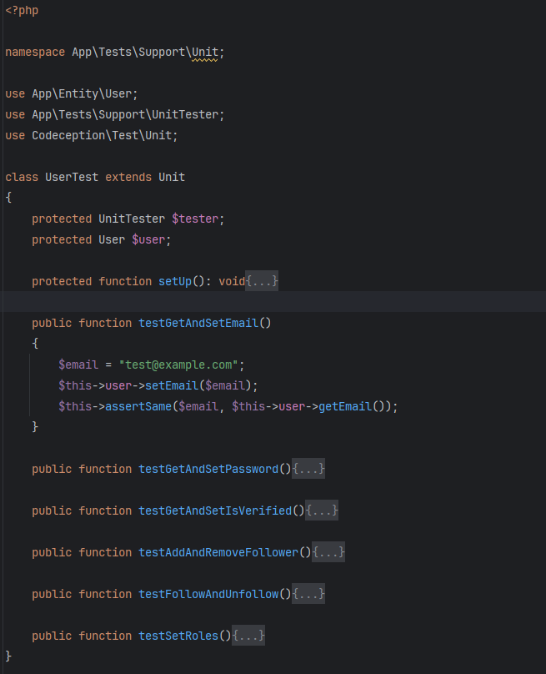
Приклад Тестів
UserTest.php
Практична реалізація

Slide 11
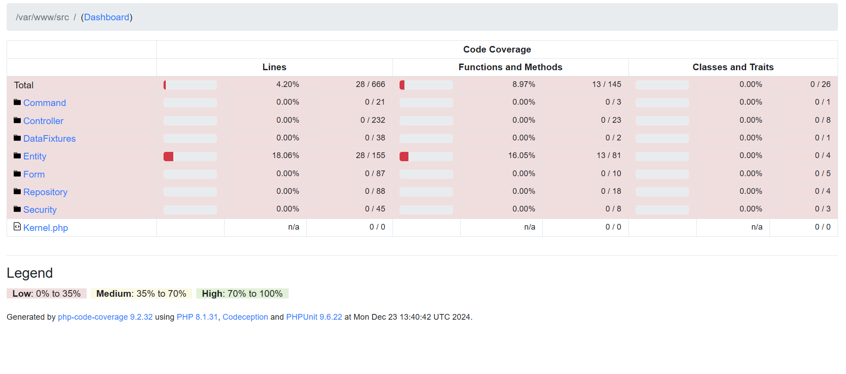
Результати виконання тестів з CodeCoverage

Slide 12
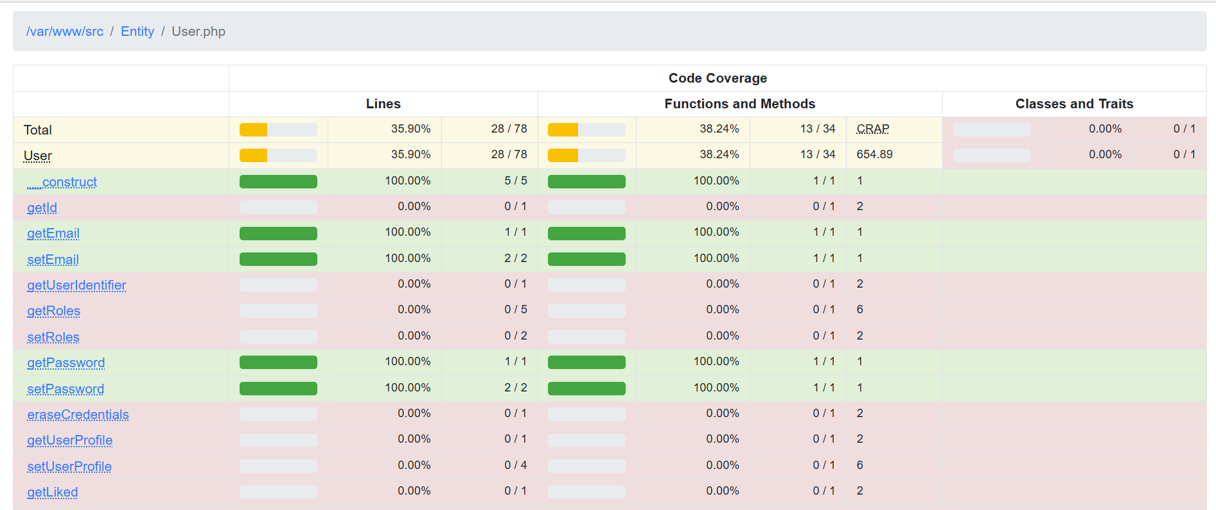
Результати виконання тестів з CodeCoverage

Slide 13
Публікація результатів

Slide 14
Висновки
Високий рівень покриття коду позитивно впливає на якість ПЗ, але не є вичерпним показником.
Важливо враховувати інші аспекти якості ПЗ (продуктивність, безпека, зручність використання, масштабованість).
Інтеграція інструментів вимірювання покриття в CI/CD процеси підвищує ефективність контролю якості.

Slide 15
Дякую за увагу!

